Slide 1
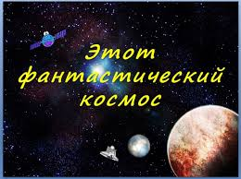
Краткосрочный недельный проект для средней группы №1 «Бабочки»
Воспитатели: Соловьева Анна Германовна
Зинченко Татьяна Николаевна
МБДОУ №22 «Синяя птица»
Салехард

Slide 2
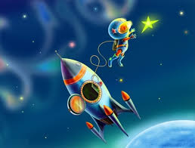
Цель: Формирование нравственных ценностей. Познакомить с историей возникновения праздника День космонавтики. Дать первоначальные сведения о планетах, солнце. Познакомить и показать в иллюстрациях (комету, орбитальную станцию, космический телескоп)
Задачи: Дать элементарные знания о космосе. Расширить знания детей о звездном небе, кометах, планетах, орбитальной станции. Развивать речь детей, кругозор. Обогащать словарный запас детей. Воспитывать чувство гордости за наш народ.

Slide 3
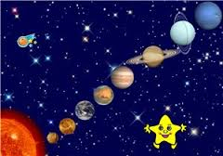
Проблема: Недостаточные или совсем нет знаний детей о космосе. Незнание детьми российского праздника «День космонавтики».
Тип проекта: групповой, познавательно-продуктивный.
Способы решения: проведение занятий, бесед и наблюдений с детьми, просветительная работа с родителями.
Актуальность проблемы: В период смены общественных информаций нарушается преемственность поколений в воспитании детей и прежде всего нравственного опыта. Дети мало знают о празднике День космонавтики, почему он существует, и кто первым совершил полет. Дошкольники не испытывают чувство гордости за Родину.
Предполагаемый результат: У детей будут сформированы представления о празднике «День космонавтики». Даны первоначальные знания о космосе. Дети хотят стать космонавтами и играют в сюжетно-ролевые игры «Мы космонавты», «Больница для космонавтов», «Столовая для летчиков». Принесение детьми из дома своей литературы для чтения. Оформление книжного уголка.

Slide 4
Мероприятия
Этапы проекта | Деятельность педагогов | Деятельность детей | Деятельность родителей
1 этап - подготовительный | Определяет цели и задачи, осуществляет сбор и уточнение информации, выбирает оптимальные варианты, составляет план деятельности | Принимают цели и задачи, предложенные воспитателем. | Принимают цели и задачи, предложенные воспитателем, дополняют собственными.
2 этап – практическая деятельность по рещению задач (основной этап) | Организуют занятия с применением эффективных методов и приемов. Оказывают практическую помощь детям. | Формируют знания, умения и навыки. Изготовление поделок. | Выполняют вместе с детьми совместные работы на космическую тематику.
3этап – анализ проектной деятельности и оценка результатов (заключительный этап) | Анализируют деятельность детей и соотносит полученные результаты с поставленными задачами. Организация выставки детских поделок. | Участвуют в организации выставки своих работ выполненных на занятиях по художественно-эстетическому развитию, а также работ выполненных совместно с родителями. | Участвуют в организации выставки

Slide 5
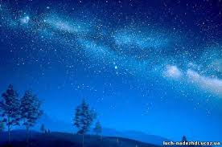
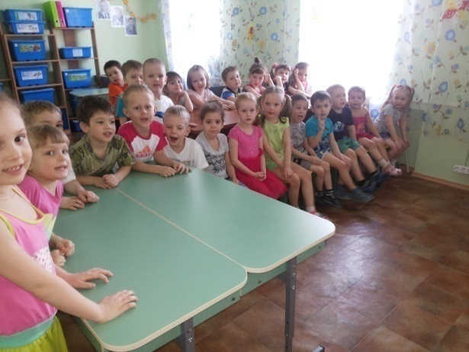
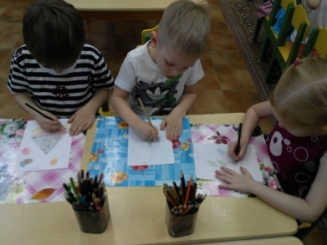
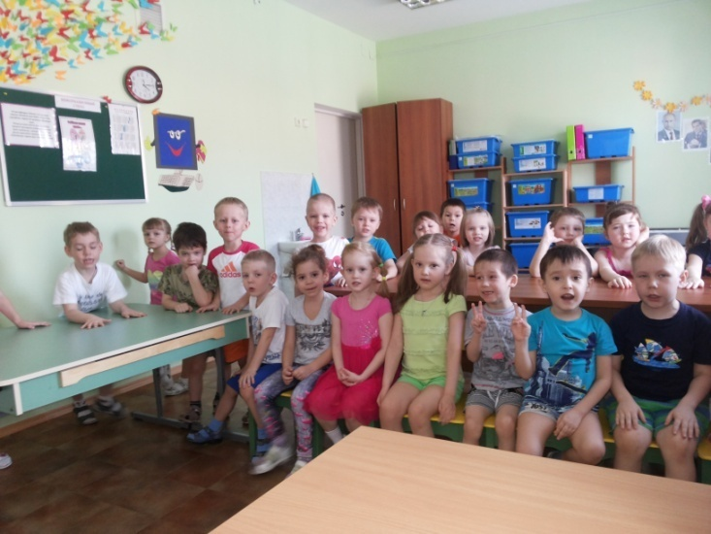
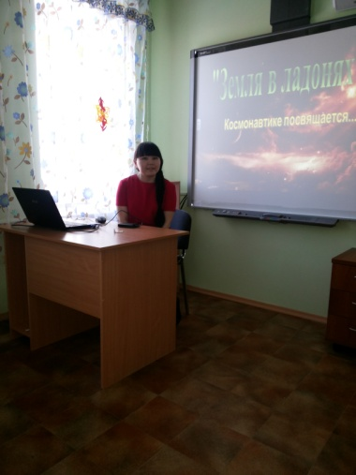
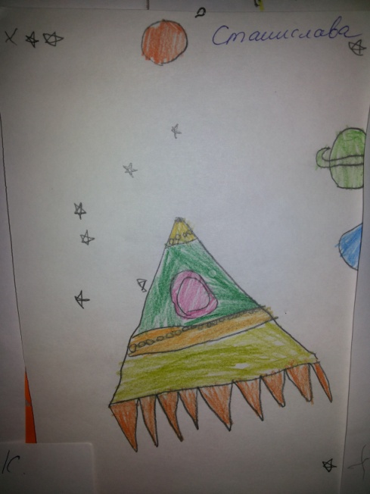
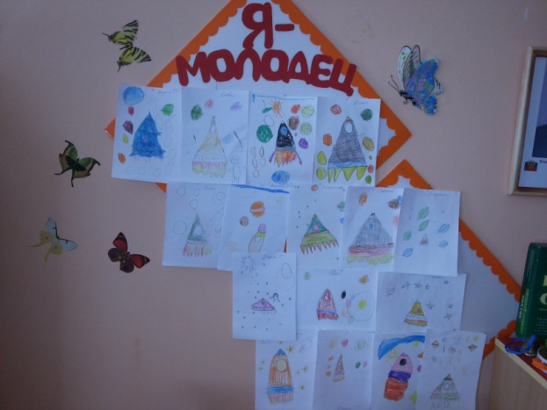
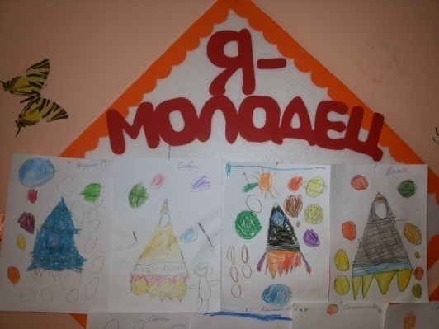
Первый день
Беседа с детьми на тему: «Какой праздник отмечает наша страна двенадцатого апреля»
Рассматривание презентации
«Может, огроменная эта вся вселенная?»
Художественно-эстетическое развитие Рисование – «Ракета»

Slide 6
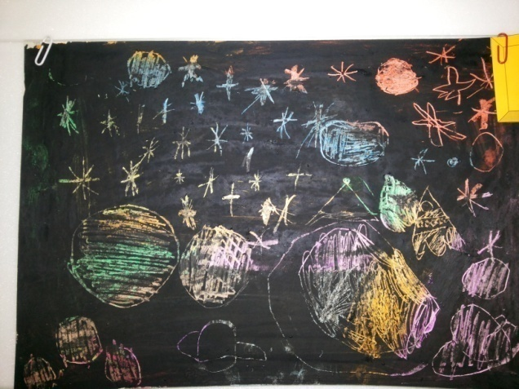
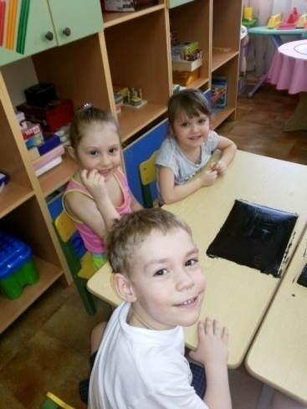
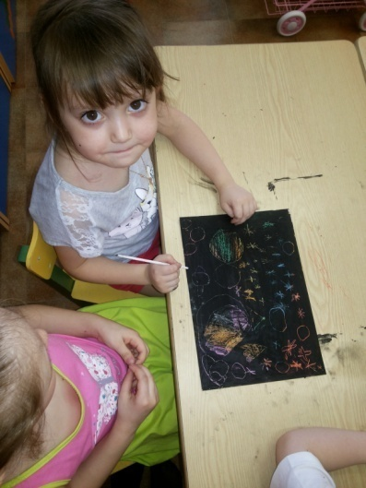
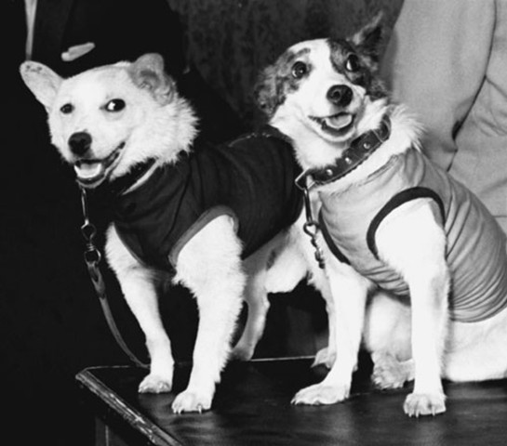
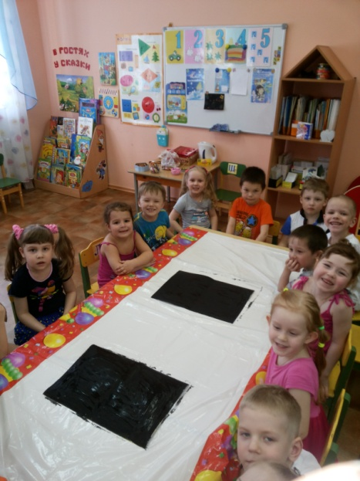
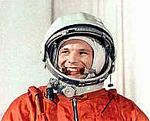
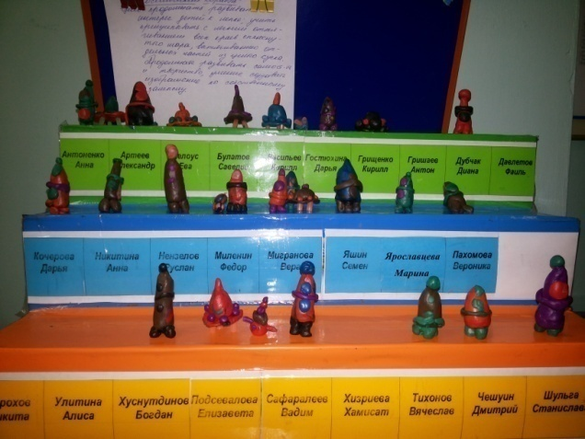
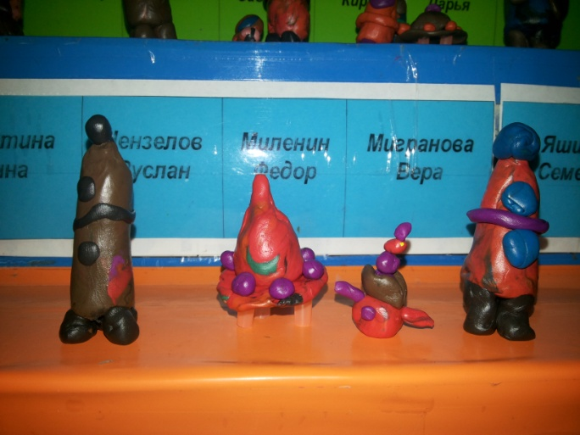
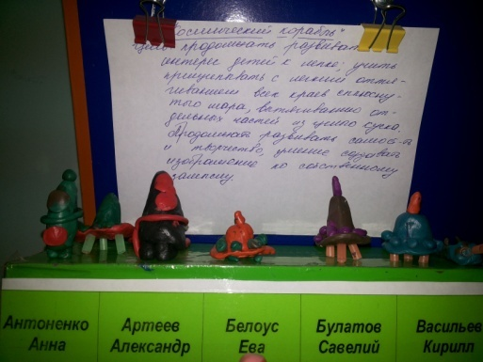
Рассказ воспитателя о космосе, о первом космонавте, о Белке и Стрелке. Рассматривание иллюстраций.
Нетрадиционное рисование по технике Граттаж – «Космос»
Второй день
Познавательное развитие лепка «Ракета, космический корабль»

Slide 7
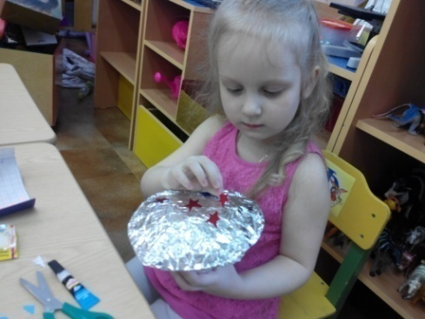
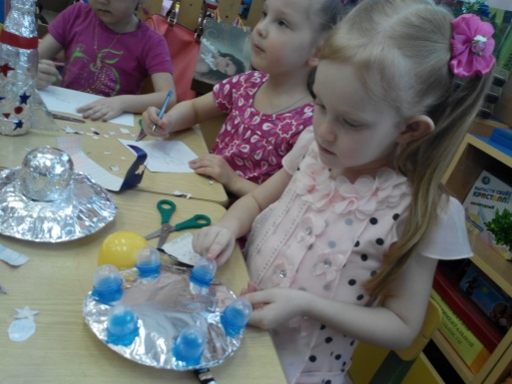
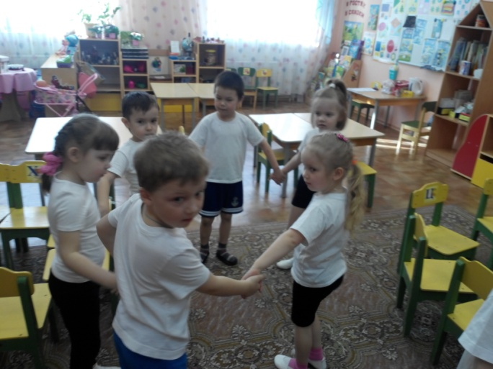
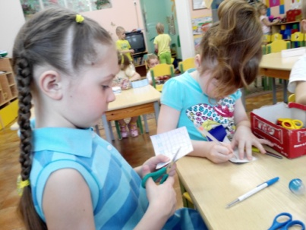
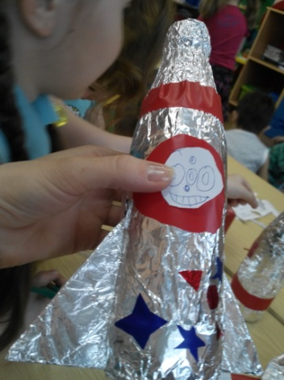
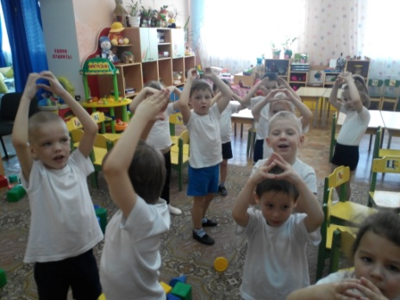
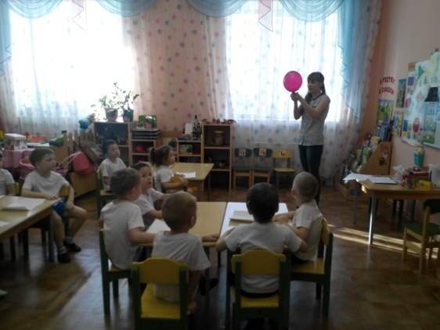
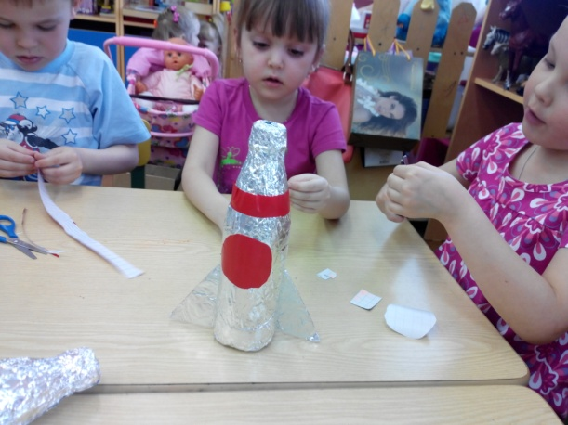
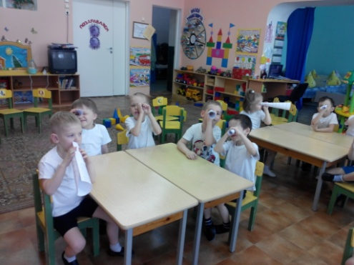
Беседа «Каким должен быть космонавт»
Совместная творческая деятельность детей и воспитателей «Изготовление ракет и летающих тарелок из подручных материалов»
Познавательное развитие Математика тема «День космонавтики в детском саду»
Третий день
Исследовательская деятельность (опыт с фонариком и мячиком) смена дня и ночи.

Slide 8
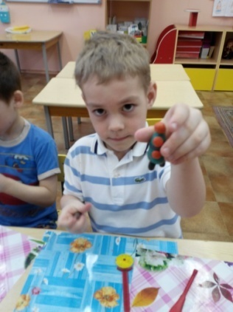
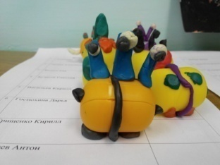
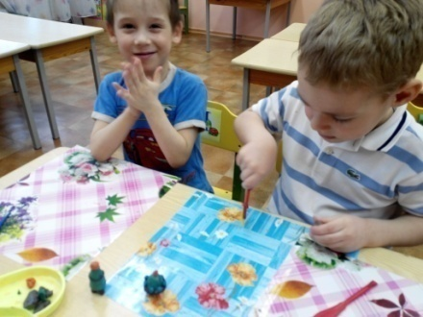
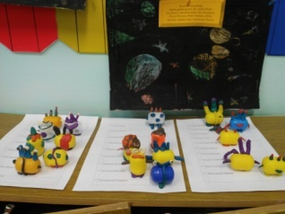
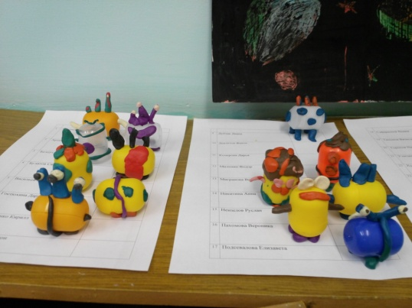
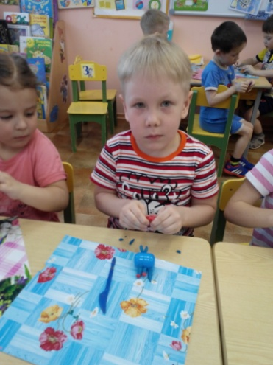
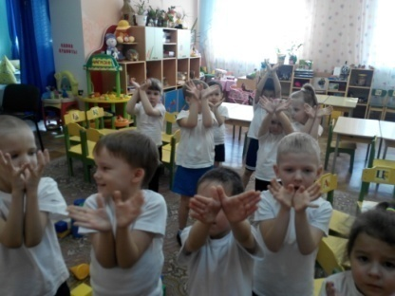
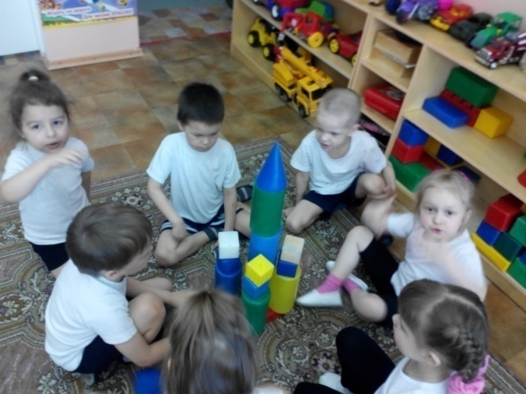
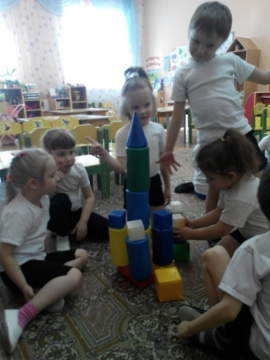
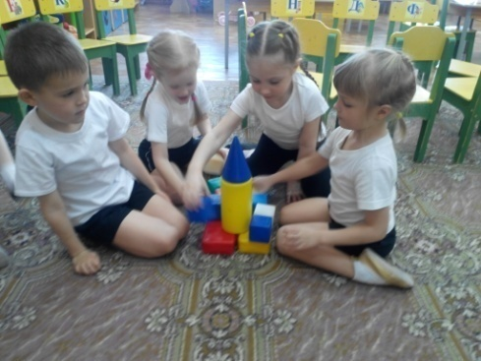
Совместное творчество детей и воспитателей «Изготовление инопланетян»
Чтение художественной литературы А. Леонов «Я выхожу в космос»
Разучивание стихотворения «Планеты Солнечной системы»
Четвертый
день
Сюжетно-ролевая игра «Полёт в Космос»

Slide 9
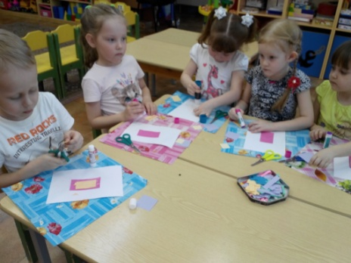
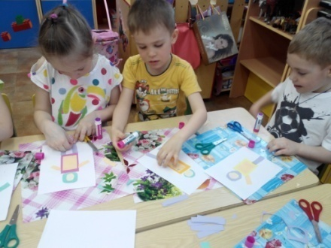
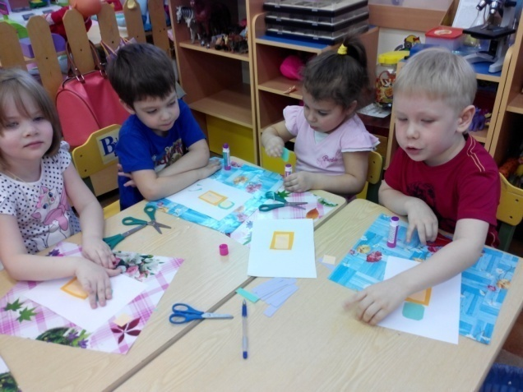
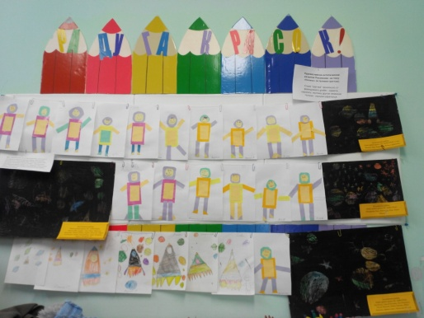
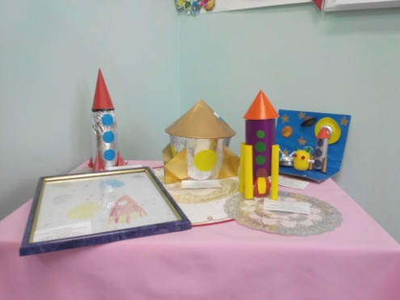
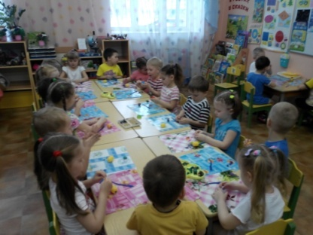
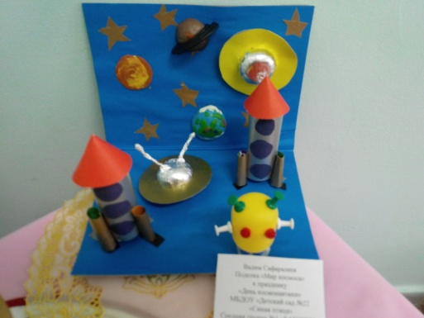
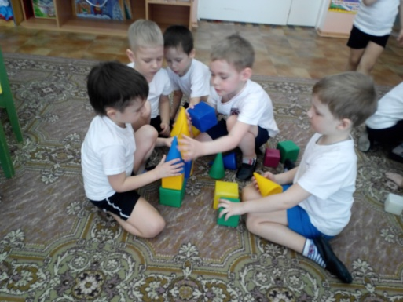
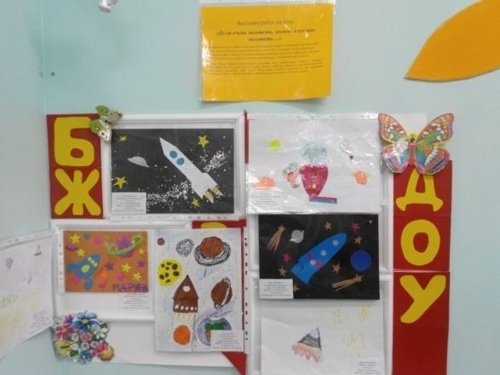
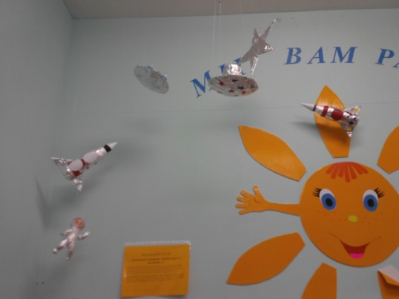
Художественно-эстетическое развитие – Аппликация «Космонавт»
Выполнение вместе с детьми совместных работ на тему «День космонавтики» в домашних условиях
Отгадывание загадок, чтение стихотворений
Пятый
день
подвижная игра «кто быстрее соберется в полет»

